Slide 1
Universidad Nacional de La Plata
Facultad de Periodismo y Comunicación Social
PRAGMÁTICA
INTRODUCCIÓN A LOS ESTUDIOS
DEL LENGUAJE Y LOS DISCURSOS

Slide 2
¿Tenés un cigarrillo? ¿Por qué no te vas?
Son las ocho ¿Qué hice para merecer esto?
¡Ya cerró! Disculpe, estamos cerrando
Una frase que gramaticalmente presenta una estructura sencilla y clara, y que desde un punto de vista léxico y sintáctico no ofrece dificultades, puede ser interpretada de muy diversas formas en función de quién lo dice, cómo y con qué intención lo dice y bajo qué circunstancias lo dice

Slide 3

Charles Morris (1938) interpretante dimensión pragmática de la semiosis
Morris parte de la concepción triádica del signo
A partir de las relaciones entre las partes del signo, establece que se pueden entablar tres tipos de relaciones y, con ello, tres campos de estudio:
Relación sintáctica: entre un signo y otro signo
SINTAXIS
Relación semántica: entre un signo y su significado
                SEMÁNTICA
Relación pragmática: entre un signo y su usuario
PRAGMÁTICA

Slide 4
Mecanismos inferenciales
Acto de habla (Austin)
Acto de habla indirectos (Searle)
Implicaturas (Grice)
Presupuestos (Grice)
Metáfora
Ironía
Mentira

Slide 5
Algunos ejemplos
Era linda, pero buena gente.
Te espero mañana en el lugar de siempre.
A: ¿Toman café?
B: Quiero estar dormida dentro una hora.
C: Nunca tomo estimulantes.
Lo vieron a Juan con una mujer.
A:¿Vamos a la noche al cine?
B: Mañana tengo examen.
Hasta Rita aprobó esa prueba.
-Maaa, quiero la leche

Slide 6
(i)¿Cómo es posible que lo que decimos y lo que queremos decir puedan no coincidir?
(ii)¿Cómo es posible que a pesar de todo nos sigamos entendiendo?
(iii)¿Qué parte de lo que entendemos depende del significado de las palabras que usamos?
(iv) ¿Qué parte depende de otra cosa?
(v) ¿De qué otra cosa?

Slide 7
M. V. Escandell Vidal (1996) Introducción a la pragmática. Madrid: Ariel.
Conceptos básicos de pragmática: componentes
Componentes materiales
Componentes relacionales
Emisor
Destinatario
Enunciado
Entorno
Información pragmática
Intención
Relación social

Slide 8

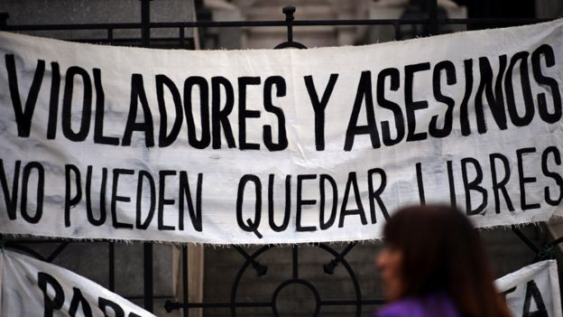
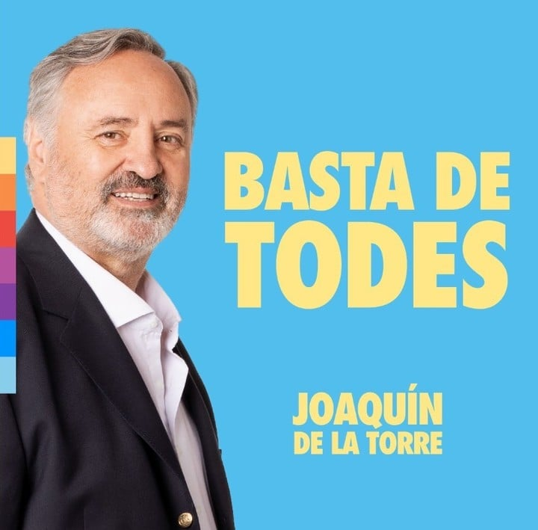
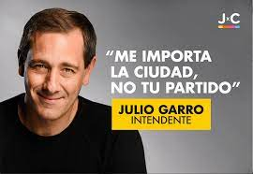
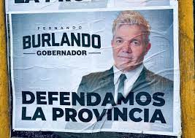
Mecanismos inferenciales

Slide 9
LOS ANDES
Primer juicio de asesinato por odio de género: crimen de Melody, ¿travesticidio o un caso de exceso de legítima defensa?
CLARÍN
La travesti asesinada por un policía: gas pimienta, odio de género y una frase que lo delató
Página 12
Hay muchas como Melody Barrera
Crímenes de odio: travesticidios y transfemicidios
TIEMPO ARGENTINO
GÉNEROS / JUSTICIA
FIN DEL JUICIO
Justicia para Melody: Jurado popular declaró culpable de transfemicidio al ex policía, condenado a perpetua
27 de Abril de 2021

Slide 10
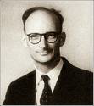
J. L. Austin [1955] 1962
How to do things with words
(Cómo hacer cosas con palabras)
El lenguaje no es siempre de carácter descriptivo, también puede ser utilizado para hacer cosas
Enunciados declarativos o constatativos (verdaderos o falsos)
Ej.: Hoy es lunes / La tierra es redonda
Enunciados performativos
(afortunados/desafortunados)
Ej: Te prometo que no volverá a pasar
Ojalá mañana no venga

Slide 11
ACTOS DE HABLA
locutivo
Emisión de sonidos de una lengua
ilocutivo
Emisión de enunciados con intención
perlocutivo
Emisión de enunciados que influyen
Tiene significado
Tiene fuerza ilocutiva
Logra efectos

Slide 12
Ejemplos de actos de habla con fuerza ilocutiva:
¿Tiene hora? (realizamos una petición)
¿Siempre eres tan antipático con la gente?
(realizamos un reproche)
¿Cuántos años tenés? (realizamos una pregunta)
¿Cómo te tengo que decir que te calles?
(realizamos una orden)
¿Qué más se puede pedir? (realizamos una afirmación: “No se puede pedir más”)

Slide 13
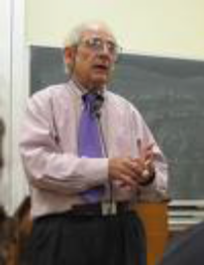
J. Searle (1969) Speech Acts
(Actos de habla)
Hablar una lengua es un tipo de conducta que responde a una serie de normas y reglas –conscientes o no- y a una serie de actitudes
Acto de habla: unidad mínima de comunicación lingüística
Los actos de habla se realizan de acuerdo con una serie de reglas: condiciones preparatorias y condiciones de sinceridad

Slide 14
Los actos de habla se pueden considerar:
Asertivos: nos dicen cómo son las cosas
“Carmen viene mañana”
Directivos: nos dan órdenes
“No olvides escribir un correo electrónico a Luis antes de irte”
Compromisivos: nos comprometen a hacer algo
“Te prometo que ya no tendrás que recordármelo más veces”
Expresivos: expresan sentimientos y actitudes
“Ay ay ay…”
Declarativos: son aquellos cuyas palabras producen cambios
“Yo te absuelvo de tus pecados”

Slide 15
Dos ejemplos de actos verbales múltiples (interrogativo explícito y exhortativo implícito):
¿Podés hacer el favor de callarte un rato?
- no se cumple la condición de sinceridad del acto interrogativo
¿Podés indicarme ahora cómo ir a lo de Pablo?
- cumple la condición de sinceridad de ambos actos
La sinceridad correspondiente a los actos interrogativos requiere que el emisor espere una respuesta por parte del oyente; y a los actos exhortativos, que el oyente cumpla o al menos tenga la capacidad de cumplir lo mandado por el emisor

Slide 16
Relación entre lo dicho y lo comunicado
Dos teorías fundamentales:
        Principio de cooperación y máximas de Grice
        Teoría de la relevancia de Sperber y Wilson
La cantidad y la importancia de la información transmitida no dependen del número de palabras, sino de quién, a quién y con qué intención las dice
No se trata de lo que una persona dice, sino de lo que quiere decir
Esta diferencia entre lo dicho y lo comunicado radica principalmente en el significado intencional del hablante

Slide 17
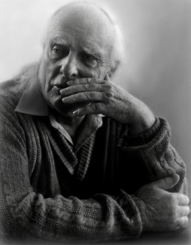
GRICE (1967) Logic and conversation
(Lógica y conversación)
El principio de cooperación defiende que los interlocutores están obligados a cooperar en el intercambio lingüístico
Una serie de normas regulan este intercambio, guían a los interlocutores y son respetadas tanto por el emisor como por el receptor para lograr una comunicación óptima

Slide 18
El principio de cooperación se resume en cuatro máximas:
La máxima de cantidad
    Decir lo justo, ni más ni menos de lo necesario
La máxima de cualidad
    No decir algo que se cree falso; no decir algo de lo que no se tiene pruebas suficientes
La máxima de relación
    Lo que se dice debe guardar relación con aquello de lo que se está hablando
La máxima de modo
    Hablar con claridad (evitar la oscuridad de expresión, la ambigüedad, la prolijidad innecesaria y el desorden)

Slide 19
Actos de habla indirectos: implicaturas o sobrentendidos y presuposiciones
Existe una diferencia entre lo que se dice y lo que se quiere decir, es decir, entre el contenido proposicional y lo que se comunica
La información puede ser un contenido implícito (no codificada) que se añade al significado literal y recibe el nombre de presuposición
Ej.: El rey de Francia es calvo
    la información no codificada, implícita, es que Francia tiene rey

Slide 20
Presuposición / Implicatura
Si venís antes de las ocho, encontrás a Ana en casa
La información no codificada es que si venís después de las ocho, no encontrás a Ana en casa
Es una implicatura o un sobrentendido
Diferencias con la presuposición:
la implicatura no se mantiene en la interrogación ni en la negación
la responsabilidad legal y moral: la implicatura es responsabilidad del destinatario
Ej.: Juan dejó de robar (presupuesto)
    A Juan le gusta mucho lo ajeno (implicatura)

Slide 21
ACTOS DE HABLA INDIRECTOS
Los actos de habla indirectos son aquellos en los que el hablante quiere decir algo distinto o algo más de lo que realmente expresa en el contenido proposicional.
Ej.:
Padre: Manuel, me dijo tu madre que no te vas en Física.
Hijo: ¡Ah, sí! Me saqué lo que necesitaba.
Padre: ¿Y ahora qué te queda?
Hijo: Lengua, necesito un ocho.
Padre: Ah, bueno, no es para tanto. Si te ponés a estudiar desde hoy, no salís el fin de semana y no jugás con la play station, podés levantar, ¿no?

Slide 22
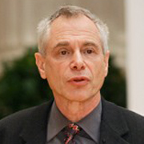
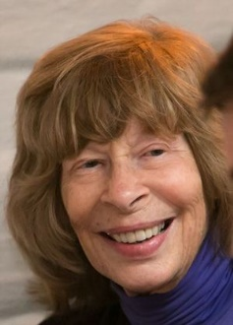
D. Sperber y D. Wilson (1986)
Relevance: Communication and Cognition
(Relevancia: Comunicación y Cognición)
Según el modelo propuesto por la teoría de la relevancia de Sperber & Wilson, la comunicación humana despliega dos mecanismos diferentes:
El primer mecanismo se corresponde con los procesos de codificación y decodificación, es de naturaleza convencional y se basa en la existencia de correspondencias establecidas entre señales y mensajes.
El segundo mecanismo se corresponde con la ostensión y la inferencia, es de naturaleza no convencional y se basa en atraer la atención del interlocutor acerca de un hecho a partir del que debe inferir el contenido que es comunicado.
Son mecanismos independientes, pero funcionan conjuntamente para dinamizar y optimizar la comunicación

Slide 23
METÁFORA, IRONÍA Y MENTIRA
Entre los tipos de lenguaje no literal se incluye el denominado lenguaje figurado, al que pertenecen figuras o tropos tan conocidos y estudiados como la metáfora, la ironía, el sarcasmo y las peticiones indirectas, entre otros.
La metáfora es un ejemplo del carácter implícito de la comunicación humana, puesto que la mayor parte de la información necesaria para su comprensión es extraída por el oyente a partir de los elementos del contexto, esencialmente de su conocimiento del mundo, consiste en la utilización de una palabra para designar una realidad diferente a la que esta representa convencionalmente.
A través de la ironía el hablante menciona un enunciado real o posible y expresa su actitud negativa hacia ese enunciado.
La mentira podría definirse como la expresión lingüística del engaño o el uso lingüístico al servicio de este

Slide 24
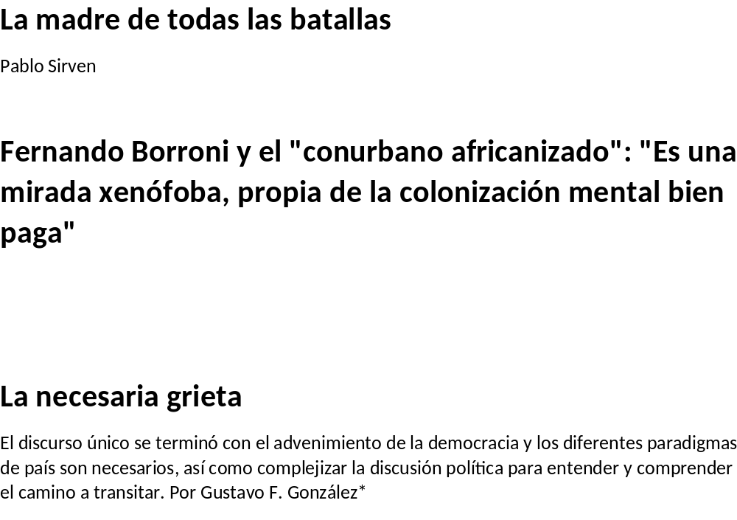

Slide 25
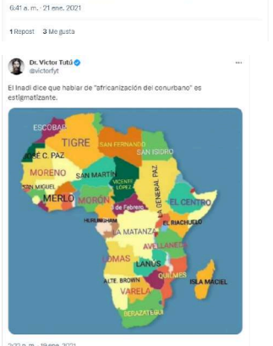

Slide 26
